Slide 1
Weekly Report
Jibeom Kim

Slide 2
Weekly Report
Summary of this week’s work
Action Item

Slide 3
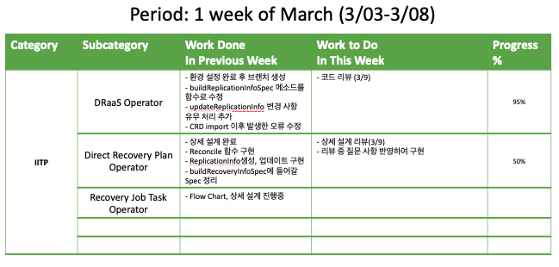
Weekly Report

Slide 4
Summary of this Week’s work
DRaaS Operator
환경 설정 완료 후 브랜치 생성
buildReplicationInfoSpec 메소드를 함수로 수정
updateReplicationInfo 변경 사항 유무 처리 추가
CRD import 이후 발생한 오류 수정
Direct Recovery Plan Operator
상세 설계 완료
Reconcile 함수 구현
ReplicationInfo 생성, 업데이트 구현
buildRecoveryInfo 에 들어갈 Spec 정리

Slide 5
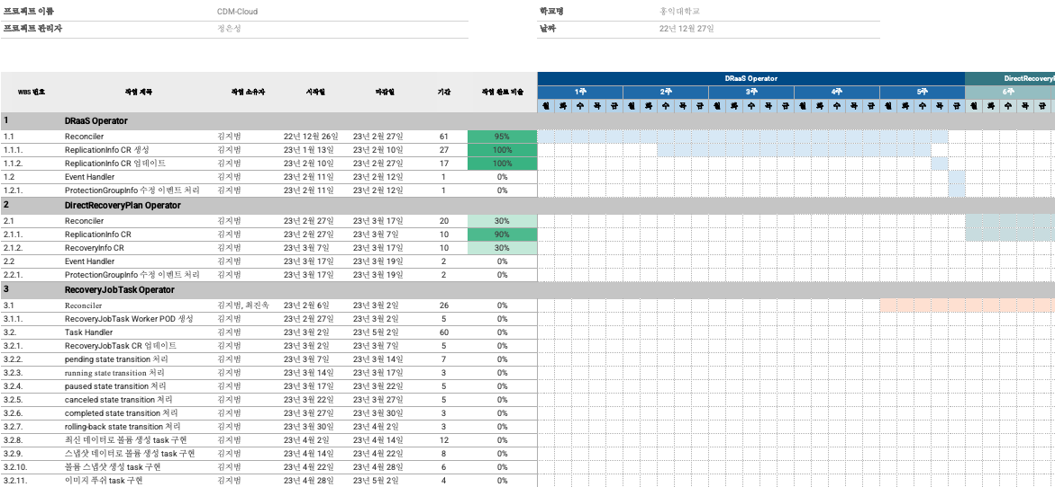
Gantt Chart

Slide 6
Action Item
DRaaS Operator
코드 리뷰 (3/9)
Direct Recovery Plan Operator
상세 설계 리뷰 (3/9)
리뷰 중 질문 사항 반영하여 구현
정리한 Spec들이 맞는지 확인
Direct Recovery Plan의 Spec이 wrapper를 통해 다른 위치에 있는데 기존 구현과 다르게 구현 필요?

